Slide 1
Python dasturlash tili
Xatamov Zaxiriddin

Slide 2
Python dasturlash tili haqida malumotlar:
Python — yuqori darajadagi dasturlash tili boʻlib, u oʻzining soddaligi, koʻp qirraliligi va oʻqilishi mumkinligi tufayli katta shuhrat qozongan. 1980-yillarning oxirida Gvido van Rossum tomonidan yaratilgan Python dunyodagi eng keng tarqalgan dasturlash tillaridan biri.
Python nisbatan kam kalit so’zlar, oddiy tuzilish va aniq belgilangan sintaksisga ega. Bu o’rganuvchini qisqa vaqt ichida yodlab olish imkonini beradi.

Slide 3
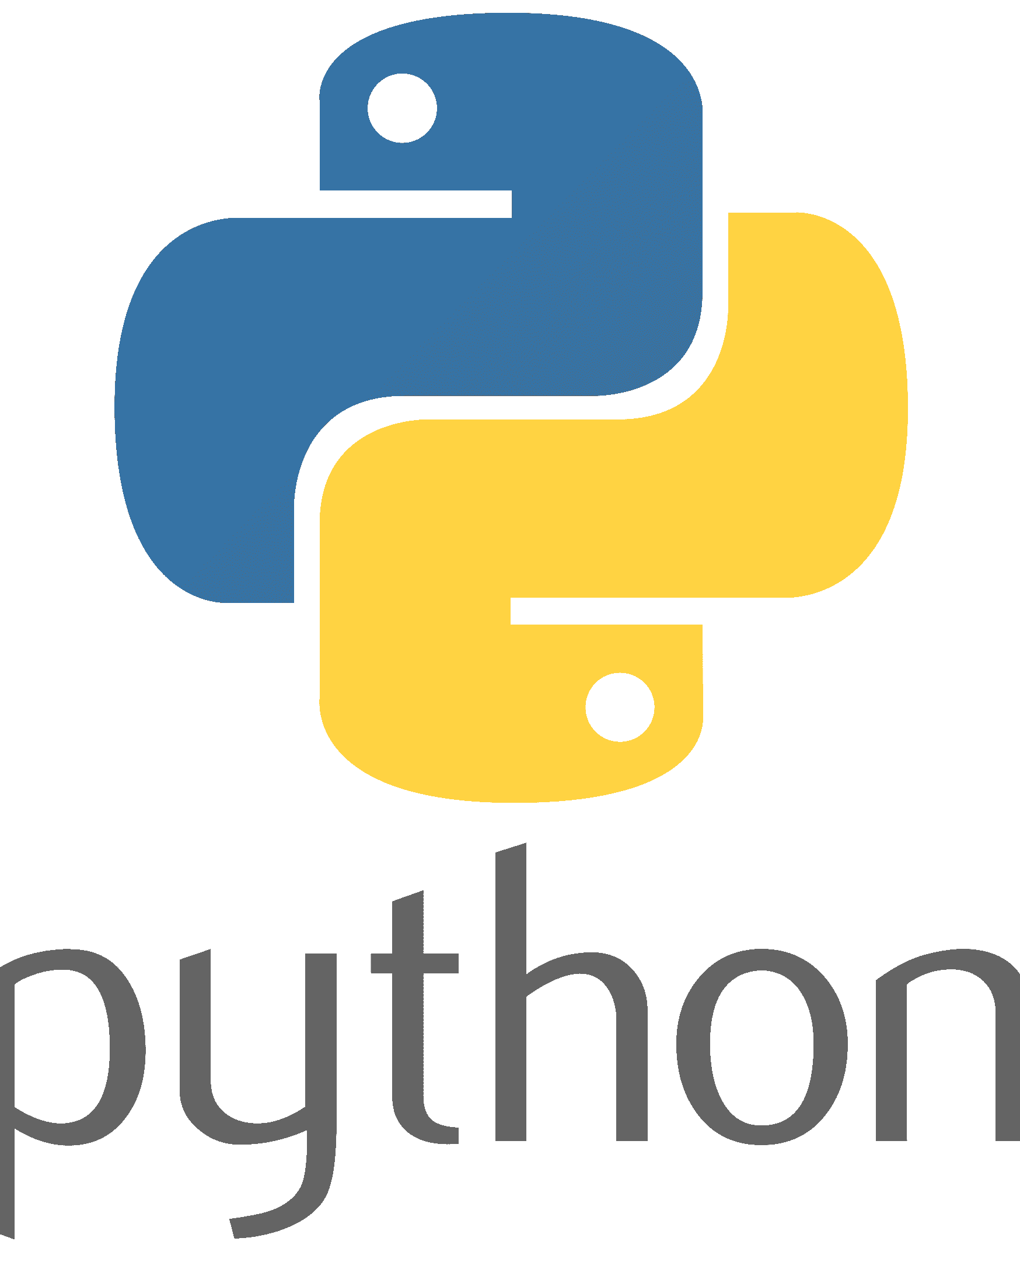
Python-ning ko'p qirraliligi uning keng qo'llanilishining yana bir sababidir. U veb-ishlab chiqish(BECKEND), ma'lumotlarni tahlil qilish, sun'iy intellect, o’yin,kompyuter dasturlari va ilmiy hisoblash kabi keng ko'lamli ilovalar uchun ishlatilishi mumkin.

Slide 4
Python-ning yana bir diqqatga sazovor xususiyati uning platformalar aro muvofiqligidir. Python kodi turli xil operatsion tizimlarda, jumladan, Windows, macOS va Linuxda hech qanday o'zgartirishlarsiz ishlashi mumkin. Ushbu portativlik Python-ni turli platformalarda ishlashi kerak bo'lgan ilovalarni ishlab chiqish uchun ideal tanlov qiladi.

Slide 5
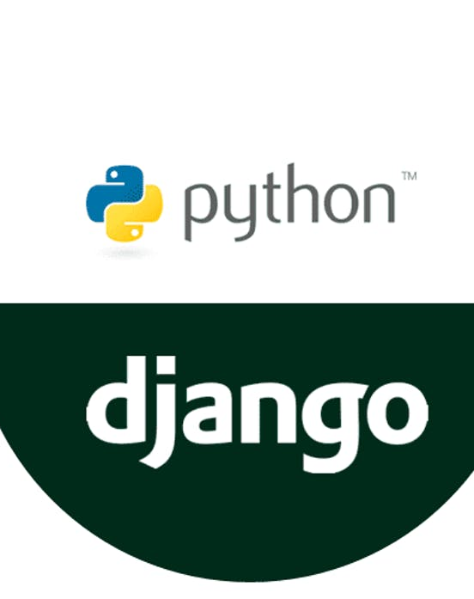
Python Django ?
Django bepul va ochiq manbali, Python-ga asoslangan veb-ilovani ishlab chiqishni tezlashtirishi mumkin bo'lgan bepul, ochiq manbali freymvork. U AQSHda notijorat tashkilot sifatida tashkil etilgan mustaqil tashkilot Django Software Foundation (DSF) tomonidan yuritiladi.
Djangoning asosiy maqsadi murakkab, ma'lumotlar bazasiga asoslangan veb-saytlarni yaratishni osonlashtirishdir. Freymvork komponentlarning qayta ishlatilishi va "ulanish imkoniyati", kamroq kod, past ulanish, tez rivojlanish va o'zingizni takrorlamang tamoyiliga urg'u beradi.

Slide 6
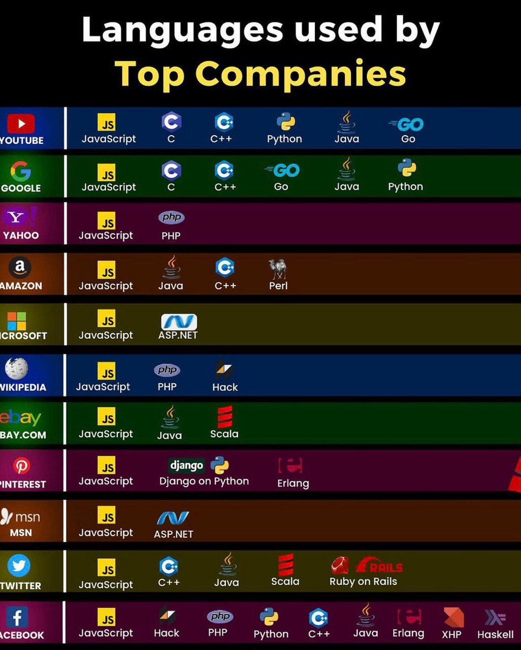
Yirik IT kompaniyalari foydalanadigan dasturlash tillari:
Dunyoga mashxur Google, Youtube, Pinterest, Facebook va boshqa IT konmpniyalar Python dasturlash tilidan foydalanadi.

Slide 7
Xulosa qilib aytadigan bo'lsak, Python kuchli va ko'p qirrali dasturlash tili bo'lib, u soddaligi, o'qilishi va unumdorligini ta'minlaydi. Yangi boshlovchi yoki tajribali dasturchi boʻlasizmi, Python innovatsion yechimlarni yaratish uchun qulay va samarali muhitni taqdim etadi.

